Slide 1
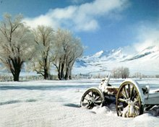


Slide 2

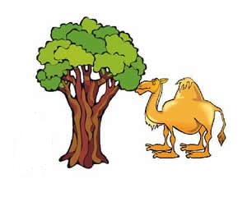
谜语
脊背突起像山峰，
沙漠之舟能载重。
风沙干旱都不怕，
戈壁滩上的英雄。

Slide 3
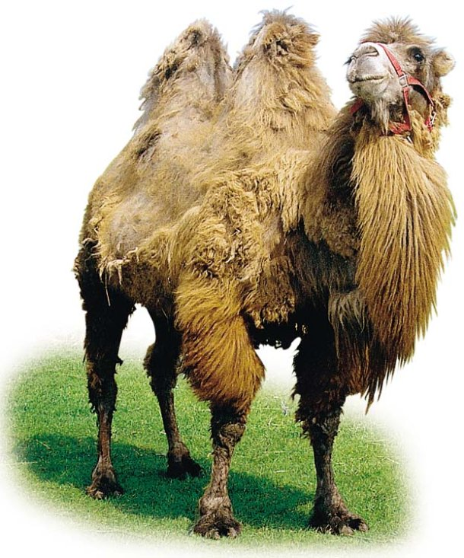

Slide 4
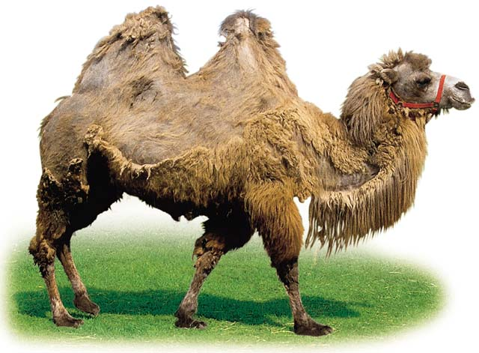

Slide 5
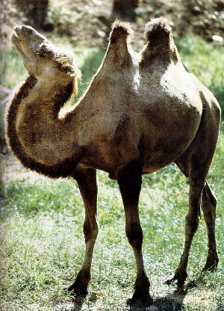

Slide 6
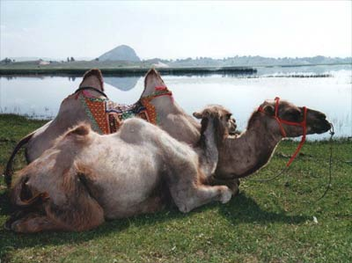

Slide 7
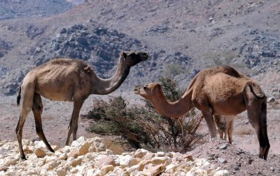

Slide 8
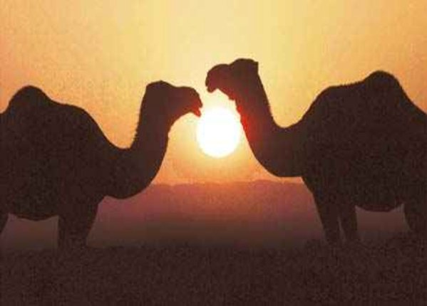

Slide 9
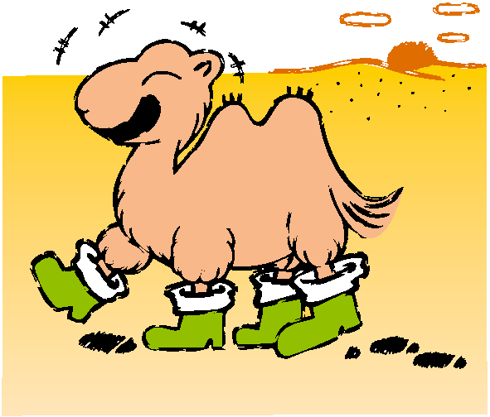

Slide 10

自 学 提 纲
1、商人丢失的骆驼是什么样子的？
2、老人怎么知道这只骆驼的样子？
3、商人怎么找到骆驼的？
4.、提出学不懂的地方。

Slide 11
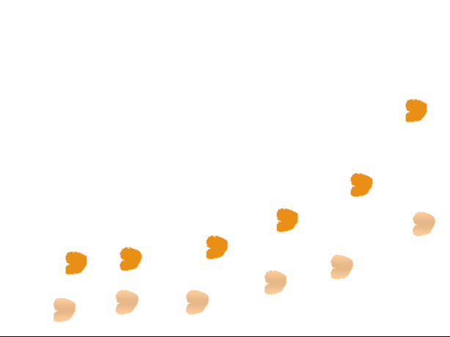
刚才我看见路上有骆驼的脚印，右边深，左边浅，就知道骆驼的左脚有点跛。

Slide 12

我又看见路的左边有一些蜜，右边有一些米，我想骆驼驮的一定是这两样东西。

Slide 13
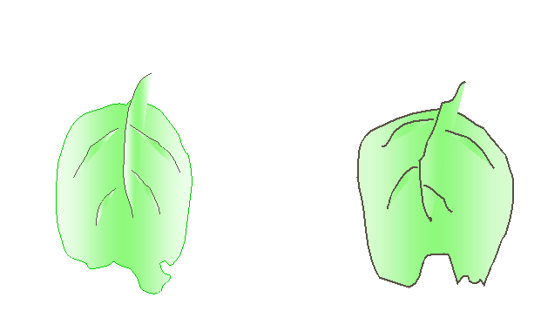
我还看见骆驼啃过的树叶，上面留下了牙齿印，所以知道它缺了一颗牙齿。

Slide 14
根据课文内容完成表格
老人看到了什么 | 知道了什么
脚印右深左浅 | 左脚有点跛
路边左有蜜右边有米 | 左驮蜜右驮米
树叶上有齿印 | 缺了一颗牙

Slide 15

句式练习：
老人知道骆驼的左脚有点跛，是因为（ ）。
老人说骆驼驮的一定是蜜和米，是因为（）。
老人说骆驼缺了一颗牙齿，是因为（ ）。

Slide 16

句式比较:
商人听了,按照老人的指点一路找去,找到了骆驼.
商人听了,按照老人的指点一路找去,果然找到了骆驼.

Slide 17
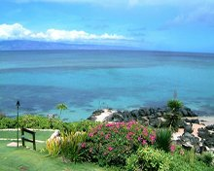
你想对老人和商人说什么?

Slide 18

我明白了：
遇到问题，不能光着急；
要冷静，要动脑筋思考。

